Slide 1
TRAVAUX PRATIQUES – Filière Développement digital
M107 - DÉVELOPPER DES SITES WEB DYNAMIQUES
43 heures

Slide 2
01 - INTRODUIRE LA NOTION CLIENT/SERVEUR
Approfondir la notion client/serveur
Introduire le langage PHP
Préparer l’environnement de développement
02 - PROGRAMMER EN PHP
Maitriser le langage PHP
Traiter les données en PHP
Utiliser l’orientée objet en PHP
03 - MANIPULER LES DONNÉES
Écrire des scripts d’accès aux données
Sécuriser les données
04 - RÉALISER UN SITE WEB AVEC L’ARCHITECTURE MVC
Développer des sites dynamiques
avec MVC en mode natif
Découvrir les Web services et les API REST

Slide 4
INTRODUIRE LA NOTION CLIENT/SERVEUR
Installer les outils de création d’une page web dynamique
Configurer les éléments de base d'une page web dynamique
Activer les extensions nécessaires
03 heures

Slide 5
Activité n°1
INTRODUIRE LA NOTION CLIENT/SERVEUR
Installer le serveur Apache
Installer l'éditeur du code VS Code
Installer et activer les extensions nécessaires
Suivre les instructions du TP et organiser le dossier de travail
Utiliser le résumé théorique pour réaliser le projet de synthèse
03 heures

Slide 6



CONSIGNES
Pour le formateur :
Demander aux apprenants de suivre les étapes décrites dans le résumé théorique du cours et d'appliquer les procédures
Demander aux apprenants de réaliser le travail de synthèse
Pour l’apprenant :
Installer Apache, PHP et VS Code et y ajouter les extensions recommandées
Créer un dossier de travail dans VS Code et y créer les fichiers des réalisations
Conditions de réalisation :
Support de résumé théorique accompagnant
Critères de réussite :
Le stagiaire est-il capable de :
Installer et configurer les éléments pour créer une page web dynamique
Manipuler les éléments PHP de base

Slide 7
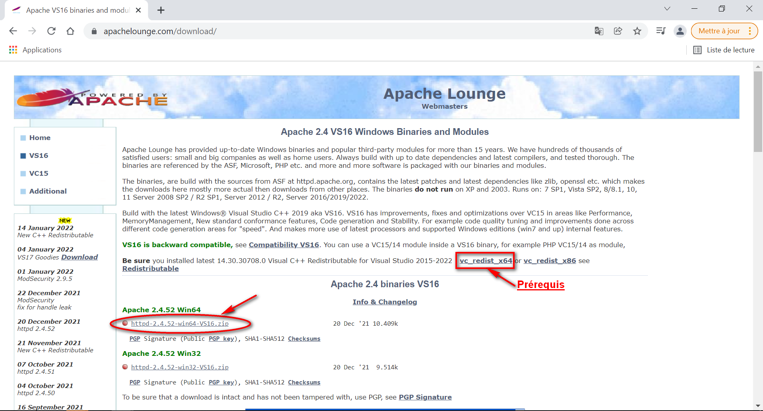
Activité 1
Apache
Téléchargement et installation de Apache
Étape 1 : Télécharger Apache depuis le site officiel https://www.apachelounge.com/download/
Fig. : Téléchargement du logiciel Apache

Slide 8

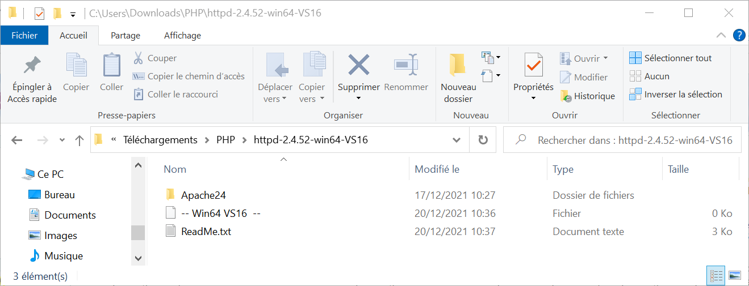
Activité 1
Apache
Téléchargement et installation de Apache
Étape 2 : Double cliquer sur le fichier téléchargé ensuite dézippez.
Étape 3 : Copier le dossier « Apache24 » et coller dans « C:\ ».
Fig. : Structure du fichier télécharger Apache

Slide 9
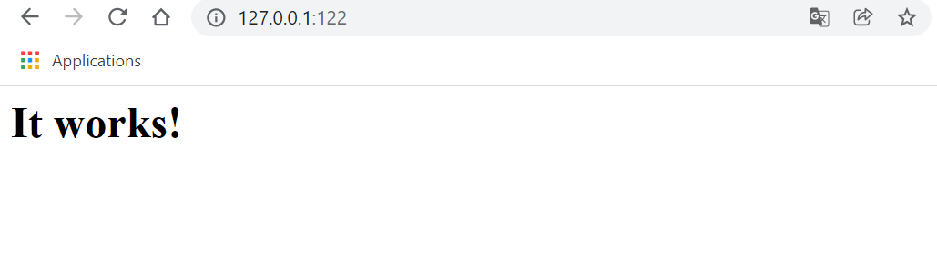
Activité 1
Apache
Configurer Apache
Étape 1 : Accéder au « Panneau de configuration > Système et sécurité > Système > Paramètres avancés du système » pour modifier les variables d’environnement système. Cliquer sur le bouton « Variables d’environnement », dans les variables système sélectionner « Path » et ajouter « C:\Apache24\bin »
Étape 2 : Accéder au fichier « httpd.conf » depuis « C:\Apache24\conf » et modifier les commandes « #Listen 12.34.56.78:80 » et « Listen 80 » par « #Listen 127.0.0.1:122 » et « Listen 122 » par exemple
Étape 3 : Ouvrir l’invite de commande avec les privilèges administrateur et écrire la commande suivante « httpd –k install »
Étape 4 : Pour lancer Apache il y a deux façons :
Ouvrir « Gestionnaire des tâches > Services » click droit et démarrer
Ouvrir l’invite de commande avec les privilèges administrateur et écrire la commande suivante « httpd –k start »
Étape 5 : Lancer Apache dans un navigateur, mettre dans l’URL « 127.0.0.1:122 » ou « http://localhost:122/ »
Étape 6 : Vous pouvez modifier le texte dans « index.html » présent dans « C:\Apache24\htdocs »

Slide 10
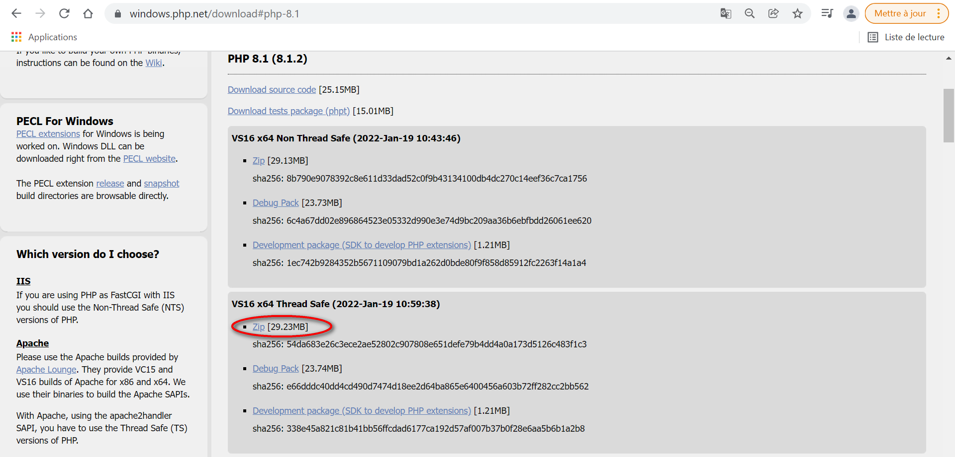
Activité 1
PHP
Téléchargement et installation de PHP
Étape 1 : Télécharger PHP depuis le site officiel https://windows.php.net/download/
Fig. : Téléchargement de PHP

Slide 11
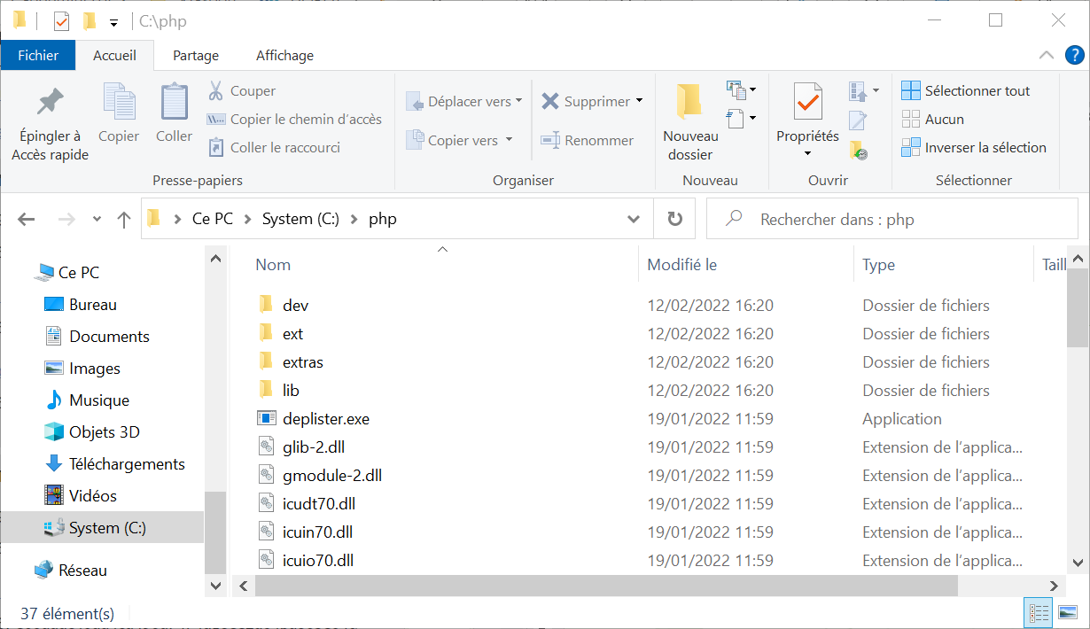
Activité 1
PHP
Téléchargement et installation de PHP
Étape 2 : Double cliquer sur le fichier téléchargé ensuite dézippez.
Étape 3 : Renommer le répertoire en « php ». Copier le dossier et coller dans « C:\ ».
Fig. : Structure du fichier télécharger PHP

Slide 12
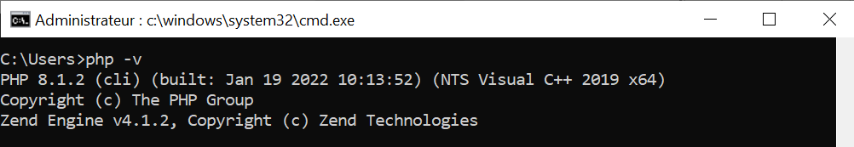
Activité 1
PHP
Configurer PHP
Étape 1 : Accéder au « Panneau de configuration > Système et sécurité > Système > Paramètres avancés du système » pour modifier les variables d’environnement système. Cliquer sur le bouton « Variables d’environnement », dans les variables système sélectionner « Path » et ajouter « C:\php »
Étape 2 : Copier le fichier « php.ini-development » et coller le dans le même emplacement en lui attribuant le nom « php.ini »
Étape 3 : Ouvrir l’invite de commande avec les privilèges administrateur et écrire la commande suivante « php –v »
Fig. : Résultat commande php -v

Slide 13
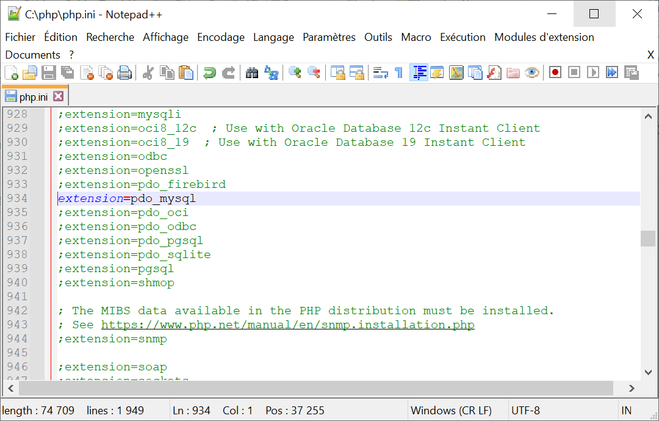
Activité 1
PHP
Téléchargement et installation de PDO
Étape 1 : Dans le fichier « php.ini » supprimer le symbole de commentaire de la ligne « extension=pdo_mysql » pour ajouter l’extension.
Fig. : L’extension PDO de PHP

Slide 14
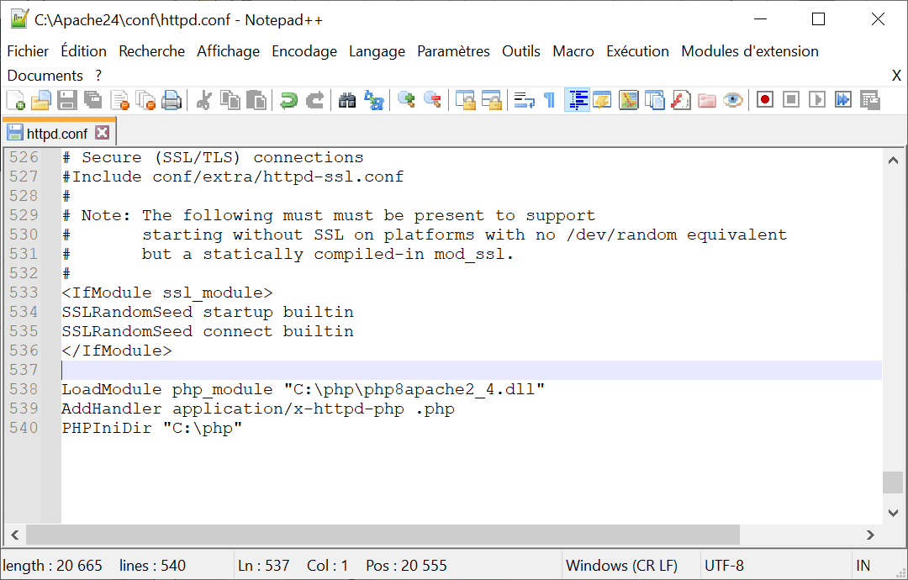
Activité 1
Configuration
Configurer Apache avec PHP
Étape 1 : Accéder au fichier « httpd.conf » depuis « C:\Apache24\conf » et ajouter les lignes suivantes à la fin du fichier :
LoadModule php_module "C:\php\php8apache2_4.dll"
AddHandler application/x-httpd-php .php
PHPIniDir "C:\php"
Fig. : Fichier de configuration Apache

Slide 15


Activité 1
Configuration
Configurer Apache avec PHP
Étape 2 : Renommer « index.html » présent dans « C:\Apache24\htdocs » en « index.php »
Étape 3 : Modifier le corp du fichier « index.php » en mettant les lignes suivantes:
<?php
phpinfo();
Étape 4 : Accéder au fichier « httpd.conf » depuis « C:\Apache24\conf » et ajouter « index.php » dans « DirectoryIndex »
Fig. : Fichier index.php
Fig. : Fichier de configuration Apache

Slide 16
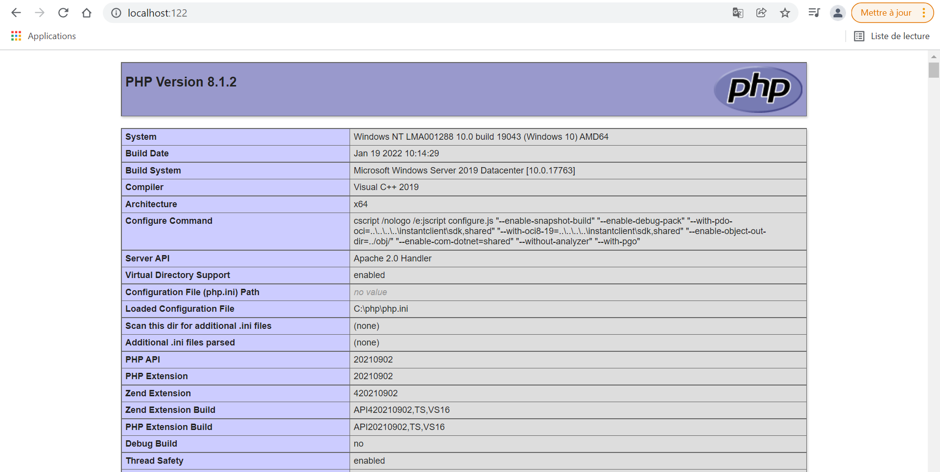
Activité 1
Configuration
Configurer Apache avec PHP
Étape 5 : Relancer Apache en utilisant la commande « httpd –k restart »
Fig. : Résultat index.php

Slide 17
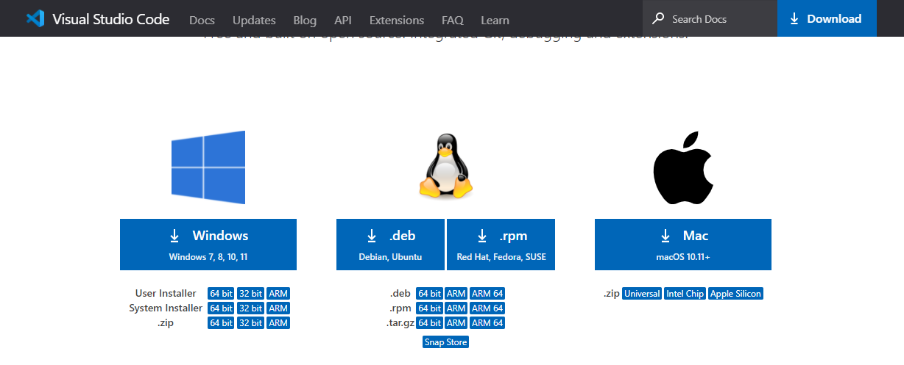
Activité 1
L’IDE Visual Studio Code
Téléchargement et installation de VSCode
Étape 1 : Télécharger VS Code depuis le site officiel https://code.visualstudio.com/download
Étape 2 : Double cliquer sur le fichier téléchargé pour démarrer l’installation.
Fig. : Téléchargement de VS Code

Slide 18
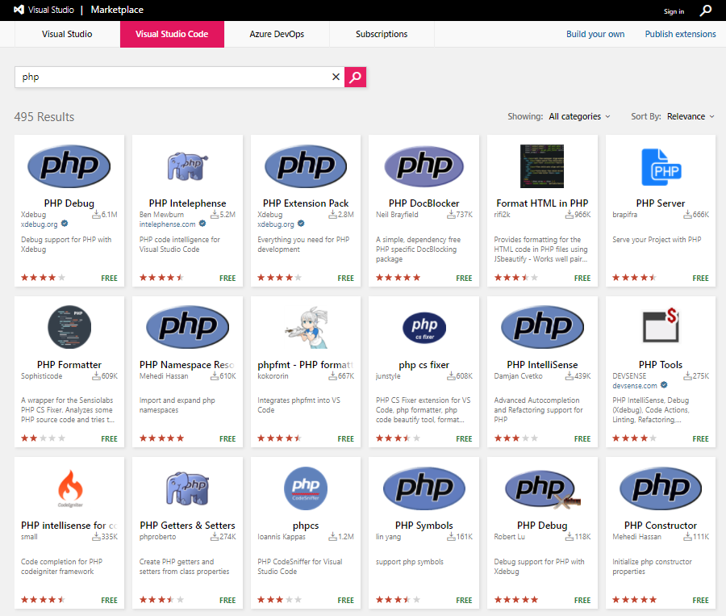
Activité 1
L’IDE Visual Studio Code
Ajout des extensions à VS Code
Étape 3 : Installer les extensions qui vous intéresse pour bénéficier des propriétés adaptées au code PHP
Fig. : Les extensions PHP

Slide 19
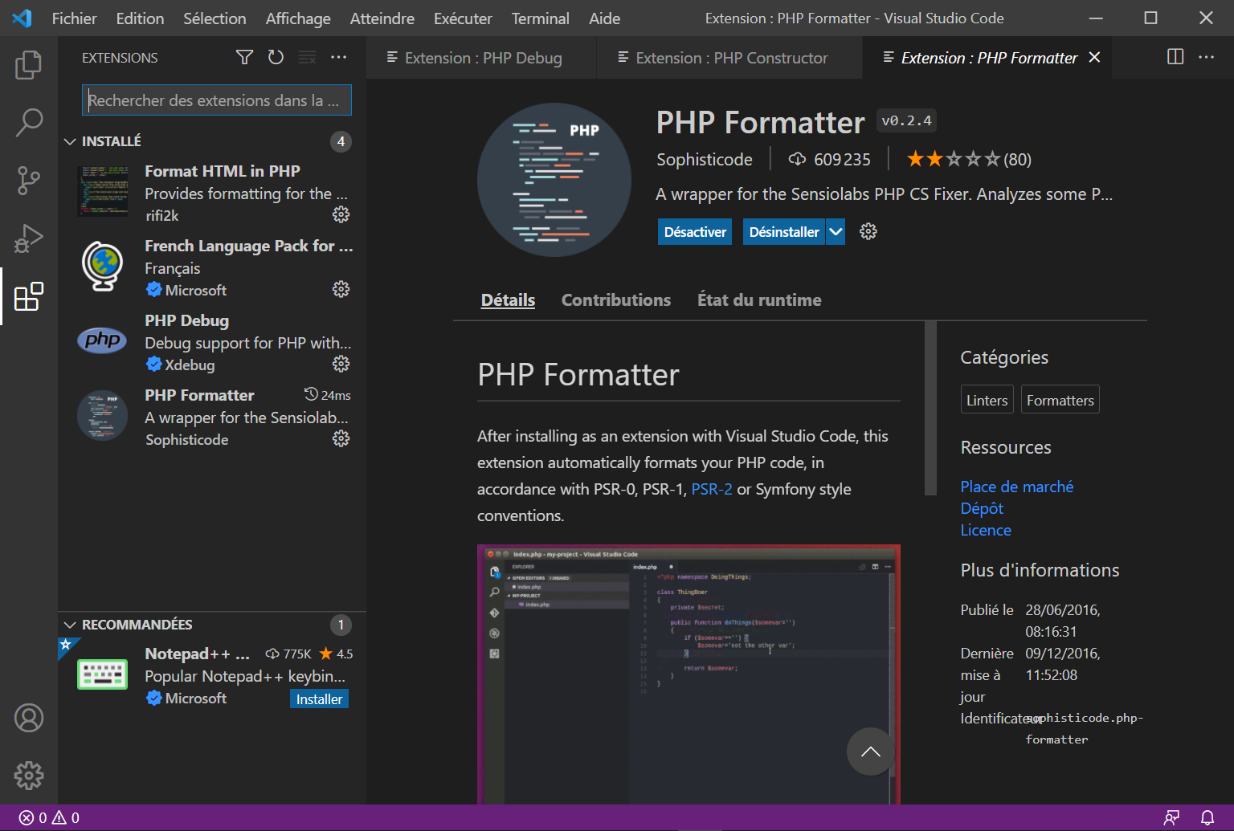
Activité 1
L’IDE Visual Studio Code
Ajout des extensions à VS Code
Étape 4 : Ouvrir dans VSCode le répertoire « C:\Apache24\htdocs »
Étape 5 : Recommandation, installer les extensions suivantes :
French Language Pack for Visual Studio Code :
PHP Debug
PHP Formatter
Format HTML in PHP
Fig. : Les extensions PHP recommandées

Slide 20
PROGRAMMER EN PHP
Maitriser le langage PHP
Traiter les données en PHP
Utiliser l’orientée objet en PHP
20 heures

Slide 21
Activité 1
Traiter les données
Mettre en place des éléments pour les formulaires
Mettre en place des éléments pour les tableaux
Utiliser les variables d’environnement et de transmission
Révision générale du résumé théorique
06 heures

Slide 22
CONSIGNES
Pour le formateur :
Rappeler les bases théoriques sur la création des formulaires
Rappeler les variables d’environnement
Pour l’apprenant :
Mettre en place les différents composants d'un formulaire
Définir les variables d’environnement
Conditions de réalisation :
Support de résumé théorique accompagnant
Critères de réussite :
Le stagiaire est-il capable de :
Mettre en place les éléments d'un formulaire
Utiliser les variables prédéfinis

Slide 23
Activité 1
Manipuler les données en PHP
Manipuler les données en PHP
Créer une page php qui affiche simplement la chaîne de caractères « Salut PHP, nous sommes le " suivie de la date du jour sur le serveur
Créer une page php permettant d’afficher à la suite de la date, le message « C’est le matin » ou « C’est l’après-midi » en fonction de l’heure sur le serveur.
Afficher dans un tableau la signification et la valeur des variables d’environnement suivante :
$SERVER_ADDR
$HTTP_HOST
$REMOTE_ADDR
gethostbyAddr($REMOTE_ADDR)
$HTTP_USER_AGENT

Slide 24
Activité 1
Manipuler les données en PHP
Réponses
1. Créez une page php qui affiche simplement la chaîne de caractères « Salut PHP, nous sommes le " suivie de la date du jour sur le serveur
2. Créez une page php permettant d’afficher à la suite de la date, le message « C’est le matin" ou « C’est l’après-midi » en fonction de l’heure sur le serveur.
<html>
<body>
Salut PHP, nous sommes le <?php echo Date("j/m/Y"); ?>
</body>
</html>
<html>
<body>
Salut PHP, nous sommes le <?php echo Date("j/m/Y"); ?>,
<?php
echo "il est ".Date("H:i:s")."<br>";
if ( Date("H") < 12 ) {
echo "C’est le matin";
} else {
echo "C’est l’après-midi";
}
?>
</body>
</html>

Slide 25
Activité 1
Manipuler les données en PHP
Réponses
3. Afficher dans un tableau la signification et la valeur des variables d’environnement suivante
$SERVER_ADDR
$HTTP_HOST
$REMOTE_ADDR
gethostbyAddr($REMOTE_ADDR)
$HTTP_USER_AGENT
<html>
<body>
<table border="1">
<caption align="top">Quelques variables d'environnement</caption>
<tr><th align="center">Variable</th><th align="center">Valeur</th></tr>
<tr><td>Adresse IP du serveur web</td>
<td><?php echo $_SERVER['SERVER_ADDR'] ?></td></tr>
<tr><td>Nom du serveur web</td>
<td><?php echo $_SERVER['HTTP_HOST'] ?></td></tr>
<tr><td>Adresse IP du client</td>
<td><?php echo $_SERVER['REMOTE_ADDR'] ?></td></tr>
<tr><td>Nom de la machine cliente</td>
<td><?php echo gethostbyAddr($_SERVER['REMOTE_ADDR']) ?></td></tr>
<tr><td>Navigateur du client</td>
<td><?php echo $_SERVER['HTTP_USER_AGENT'] ?></td></tr>
</table>
</body>
</html>

Slide 26
Activité 1
Créer un formulaire
Créer un formulaire
Créez un formulaire index.html comportant 2 champs de texte nom, prénom, un menu d’options sexe (M ou F), et un menu de choix multiples cours (simple, moyen, difficile). Vous ferez appel à un script index.php pour traiter les données du formulaire. Elles seront envoyées par la méthode GET.

Slide 27
Activité 1
Créer un formulaire
Réponses
4. Créez un formulaire index.html comportant 2 champs de texte nom, prénom, un menu d’options sexe (M ou F), et un menu de choix multiples cours (simple, moyen, difficile). Vous ferez appel à un script index.php pour traiter les données du formulaire. Elles seront envoyées par la méthode GET.
<html>
<meta http-equiv="content-type" content="text/html; charset=UTF-8" />
<body>
<form action="index.php" method="get">
Nom: <input type="text" name="nom"><br>
Prénom: <input type="text" name="prenom"><br>
Sexe: <select name="sexe">
<option>
<option>F
<option>M
</select><br>
Cours: <br>
<select multiple name="cour[]">
<option value="simple">Simple</option>
<option value="moyen">Moyen</option>
<option value="difficile">Difficile</option>
</select><br>
<input type="submit" value="submit Me!">
</form>
</body>
</html>
<html>
<body>
<h1>Affichage des données saisies</h1>
<ul>
<li>Nom: <?php print $_REQUEST['nom'] ?></li>
<li>Prénom: <?php print $_REQUEST['prenom'] ?></li>
<li>Sexe: <?php print $_REQUEST['sexe'] ?></li>
<li>Cours:
<ul>
<?php
if (isset($_REQUEST['cour']))
foreach($_REQUEST['cour'] as $v) print "<li>$v</li>";
?>
</ul>
</ul>
<a href="javascript:history.back()">Essayez à nouveau</a>
</body>
</html>
Fichier : index.php
Fichier : index.html

Slide 28
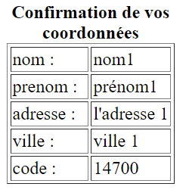
Activité 1
Gérer un formulaire
Gérer un formulaire
Créer un formulaire comprenant un groupe de champs ayant pour titre "Adresse client". Le groupe doit permettre la saisie du nom, du prénom, de l’adresse, de la ville et du code postal.
Les données sont ensuite traitées par un fichier PHP séparé récupérant les données et les affichant dans un tableau HTML.
Le résultat obtenu doit ressembler à la capture suivante :
Fig. : Résultat exercice

Slide 29
Activité 1
Gérer un formulaire
Réponses
Fichier index.html
<html>
<head>
<meta http-equiv="Content-Type" content="text/html; charset=iso-8859-1" />
<title>TP</title>
</head>
<body>
<form action= "index.php" method="post">
<fieldset>
<legend><b>Saisissez vos coordonnées </b></legend>
<table border="0" >
<tr>
<td>Nom : </td>
<td><input type="text" name="nom" /></td>
</tr>
<tr>
<td>Prénom : </td>
<td> <input type="text" name="prenom" /></td>
</tr>
<tr>
<td>Adresse : </td>
<td><input type="text" name="adresse" /></td>
</tr>
<tr>
<td>Ville :</td>
<td><input type="text" name="ville" /></td>
</tr>
<tr>
<td>Code postal :</td>
<td><input type="text" name="code" maxlength="5"/></td>
</tr>
<tr>
<td>CONFIRMER</td>
<td><input type="submit" value="ENVOI" /></td>
</tr>
</table>
</fieldset>
</form>
</body>
</html>
Fichier : index.html (Partie1)
Fichier : index.html (Partie2)

Slide 30
Activité 1
Gérer un formulaire
Réponses
Fichier index.php
<?php
echo "<table border=\"1\" >";
echo "<caption><b>Confirmation de vos coordonnées</b></caption>";
foreach($_POST as $cle=>$val)
{
echo "<tr> <td> $cle : &nbsp;</td> <td>".stripslashes($val)
."</td></tr>";
}
echo "</table>";
?>
Fichier : index.php

Slide 31
Activité 2
Manipuler les fichiers
Traiter les données d’un fichier
Utiliser les fonctions élémentaires des fichiers
Révision générale du résumé théorique
06 heures

Slide 32
CONSIGNES
Pour le formateur :
Rappeler les bases théoriques sur la création des formulaires
Rappeler les bases théoriques sur la gestion des fichiers
Pour l’apprenant :
Mettre en place les différents composants d'un formulaire
Manipuler les fichiers
Conditions de réalisation :
Support de résumé théorique accompagnant
Critères de réussite :
Le stagiaire est-il capable de :
Définir la structure d'un formulaire
Mettre en place les éléments d’un fichier
Déterminer les valeurs des propriétés des composants

Slide 33
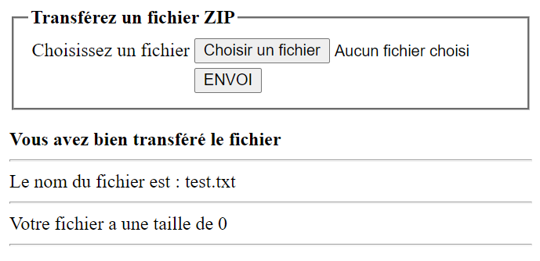
Activité 2
Envoi d’un fichier
Envoi d’un fichier
Créer un formulaire n’effectuant que le transfert de fichiers ZIP et d’une taille limitée à 1 Mo. Le script affiche le nom du fichier du poste client ainsi que la taille du fichier transféré et la confirmation de réception.
Fig. : Résultat exercice

Slide 34
Activité 2
Envoi d’un fichier
<html>
<head>
<meta http-equiv="Content-Type" content="text/html; charset=iso-8859-1" />
<title>TP</title>
</head>
<body>
<form action="<?= $_SERVER['PHP_SELF'] ?>" method="post"
enctype="multipart/form-data">
<fieldset>
<legend><b>Transférez un fichier ZIP </b></legend>
<table border="0" >
<tr>
<td>Choisissez un fichier </td>
<td><input type="file" name="fich" /></td>
<td><input type="hidden" name="MAX_FILE_SIZE" accept="application/zip" value="1000000"/></td>
</tr>
<tr>
<td>&nbsp;</td>
<td><input type="submit" value="ENVOI" /></td>
</tr>
</table>
</fieldset>
</form>
</body>
</html>
Réponses
<?php
if(isset($_FILES['fich']))
{
if($_POST["MAX_FILE_SIZE"] <$_FILES["fich"]["size"])
{
echo "<b>Taille trop grande </b><hr />";
echo "Taille maximale autorisée :",$_POST["MAX_FILE_SIZE"],"octets<hr / >";
echo "Taille du fichier transféré :",$_FILES["fich"]["size"],"octets<hr / >";
}
else
{
//Enregistrement et renommage du fichier
$result=move_uploaded_file($_FILES["fich"]["tmp_name"],"monfichier.zip");
if($result==TRUE)
{
echo "<b>Vous avez bien transféré le fichier</b><hr />";
echo "Le nom du fichier est : ",$_FILES["fich"]["name"],"<hr/>";
echo "Votre fichier a une taille de ",$_FILES["fich"]["size"],"<hr />";
}
else {echo "<hr /> Erreur de transfert n°",$_FILES["fich"]["error"];}
}
}
?>
Fichier : index.php (Partie2)
Fichier : index.php (Partie1)

Slide 35
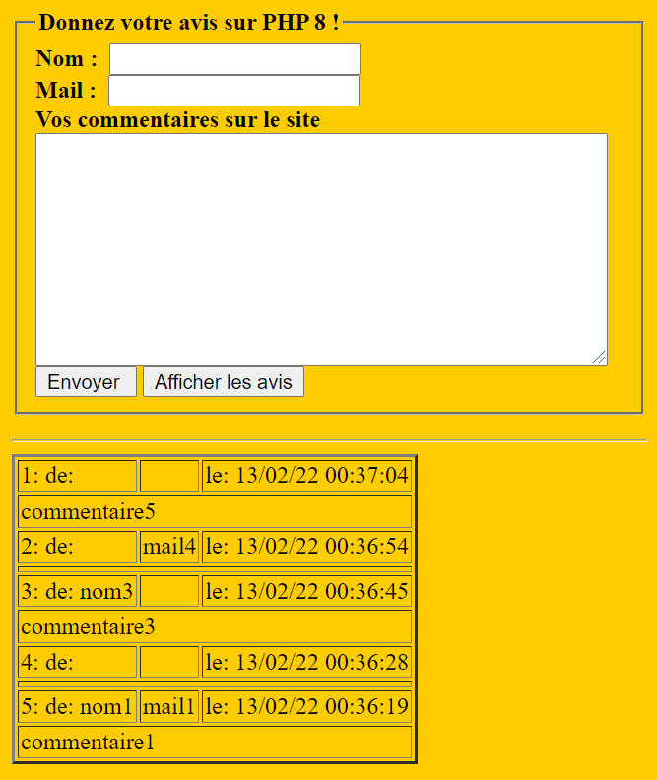
Activité 2
Livre d’or
Exercices
Créer un livre d’or qui n’affiche que les cinq derniers avis donnés par les visiteurs du site.
Le résultat obtenu doit ressembler à la capture suivante :
Fig. : Résultat exercice

Slide 36
Activité 2
Livre d’or
Réponses
Fichier index.html
<html>
<head>
<meta http-equiv="content-type" content="text/html; charset=iso-8859-1">
<title>Le livre est d'or </title>
</head>
<body style="background-color: #ffcc00;">
<form action="<?= $_SERVER['PHP_SELF']?>" method="post" >
<fieldset>
<legend><b>Donnez votre avis sur PHP 8 ! </b></legend>
<b>Nom : &nbsp;<input type="text" name="nom" width="60" /> <br>
Mail : &nbsp;<input type="text" name="mail" width="60" /> <br>
Vos commentaires sur le site</b><br>
<textarea name="comment" rows="10" cols="50"></textarea> <br>
<input type="submit" value="Envoyer " name="envoi" />
<input type="submit" value="Afficher les avis" name="affiche" />
</fieldset>
</form>
Fichier : index.html (Partie1)

Slide 37
Activité 2
Livre d’or
Réponses
<?php
$date= time();
//ENREGISTREMENT
if(isset($_POST['envoi'])) {
if(isset($_POST['nom']) && isset($_POST['mail']) && isset($_POST['comment'])) {
echo "<h2>",$_POST['nom']," merci de votre avis </h2> ";
if(file_exists("livre2.txt") ) {
if($id_file=fopen("livre2.txt","a")) {
flock($id_file,2);
fwrite($id_file,$_POST['nom'].":".$_POST['mail'].":".$date.":".$_POST['comment']."\n");
flock($id_file,3);
fclose($id_file);
}
else{
echo "fichier inaccessible";
}
}
else {
$id_file=fopen("livre2.txt","w");
fwrite($id_file,$$_POST['nom'].":".$$_POST['mail'].":".$date.":".$$_POST['comment']."\n");
fclose($id_file);
}
}
}
Fichier index.html
Fichier : index.html (Partie2)

Slide 38
Activité 2
Livre d’or
//LECTURE DES DONNES
if(isset($_POST['affiche'])) {
if($id_file=fopen("livre2.txt","r")) {
echo "<table border=\"2\"> <tbody>";
$i=0;
while($tab=fgetcsv($id_file,200,":") ) {
$tab5[$i]=$tab;
$i++;
}
$tab5=array_reverse($tab5);
echo "<hr />";
for($i=0;$i<5;$i++) {
echo "<tr> <td>",$i+1 ,": de: ".$tab5[$i][0]." </td> <td> <ahref=\"mailto:".$tab5[$i][1]." \" > ".$tab5[$i][1]."</a></td><td>le: ",date("d/m/y H:i:s", $tab5[$i][2])," </td></tr>";
echo "<tr > <td colspan=\" 3 \">", stripslashes($tab5[$i][3]),"</td> </tr> ";
}
fclose($id_file);
}
echo "</tbody></table> ";
}
else {
echo "<h2>Donnez votre avis puis cliquez sur 'envoyer' !</h2> ";
}
?>
</body>
</html>
Réponses
Fichier index.html
Fichier : index.html (Partie3)

Slide 39
Activité 3
Utiliser l’orientée objet en PHP
Utiliser les classes et les fonctions
Révision générale du résumé théorique
08 heures

Slide 40
CONSIGNES
Pour le formateur :
Rappeler les bases théoriques sur la programmation orientée objet
Rappeler les méthodes magiques en PHP
Pour l’apprenant :
Appliquer les concepts de programmation orientée objet
Instancier un objet et une classe
Conditions de réalisation :
Support de résumé théorique accompagnant
Critères de réussite :
Le stagiaire est-il capable de :
Créer un objet
Créer une classe
Manipuler les objets

Slide 41
Activité 3
Fonctions et classes
Fonctions et classes
Définir une classe Compte représentant un compte bancaire.
Cette classe contiendra deux attributs privés, montant et intérêt (annuel), un constructeur prenant en paramètre un montant initial et un intérêt, une méthode get_montant retournant le montant du compte, ainsi qu’une méthode un an modifiant le montant du compte au bout d’un an en fonction de l’intérêt.
Créer deux comptes, un d’un montant de 200 dirhams à 20% et l’autre d’un montant de 1000 dirhams à 2%.
Afficher le montant de chaque compte au bout de 10 ans.

Slide 42
Activité 3
Fonctions et classes
Réponses
<?php
class Compte{
private $montant;
private $interet;//En pourcentage
public function __construct($interet, $montantInitial) {
$this->montant = $montantInitial;
$this->interet = $interet;
}
public function un_an() {
$this->montant *= 1+ $this->interet / 100;
}
public function get_montant() {
return $this->montant;
}
}
$c1 = new Compte(20,200);
$c2 = new Compte(2,1000);
for($i = 1 ; $i <= 10 ; $i++) {
$c1->un_an();
$c2->un_an();
}
echo'<p> Valeur du compte = ' . $c1->get_montant() . ' dirhams </p>';
echo'<p> Valeur du compte = ' . $c2->get_montant() . ' dirhams </p>';
?>
Fichier : index.php

Slide 43
Activité 3
Fonctions et classes
Fonctions et classes
1. Définir une classe Personne possédant les propriétés nom, prénom, et une méthode presenter() qui renvoie la chaîne de caractères "je m’appelle " suivie du nom et
prénom.
2. Créer un programme de test qui instancie 2 personnes, puis affiche leurs descriptions.
3. Ajoutez dans la classe Personne une propriété date de naissance et une méthode age() renvoyant l'âge
4. Tester la classe Personne

Slide 44
Activité 3
Fonctions et classes
Réponses
1. Définir une classe Personne possédant les propriétés nom, prénom, et une méthode presenter() qui renvoie la chaîne de caractères « je suis » suivie du nom et
prénom.
<?php
class Personne {
// proprietes
var $nom;
var $prenom;
// constructeur
function __construct($nom, $prenom) {
$this->nom = $nom ;
$this->prenom = $prenom ;
}
// methodes
function presenter() {
return "je suis $this->nom $this->prenom" ;
}
}
?>
Fichier : Personne.php

Slide 45
Activité 3
Fonctions et classes
Réponses
2. Créer un programme de test qui instancie 2 personnes, puis affiche leurs descriptions.
<html>
<body>
<?php
include "./personne.php";
// instanciation de Personne
$p1 = new Personne("nom1", "prénom1");
$p2 = new Personne("nom2", "prénom2");
// affichage
echo $p1->presenter()."<br>" ;
echo $p2->presenter()."<br>" ;
?>
</body>
</html>
Fichier : index.php

Slide 46
Activité 3
Fonctions et classes
<?php
class Personne {
// proprietes
var $nom ;
var $prenom ;
var $date_naiss ; //sous la forme jj/mm/aa
// constructeur
function __construct($nom, $prenom, $date_naiss) {
$this->nom = $nom ;
$this->prenom = $prenom ;
$this->date_naiss = $date_naiss ;
}
// methodes
function presenter() {
$ch = "je m'appelle ".$this->nom." ".$this->prenom.", " ;
$age = $this->age();
$ch = $ch."j'ai ".$age." ans" ;
return $ch ;
}
function age() {
$tabdate = explode("/", $this->date_naiss);
$t_naiss = mktime(0,0,0,$tabdate[1],$tabdate[0],$tabdate[2]);
return (int)( ( time() - $t_naiss ) / (365*24*3600)) ;
}
}
?>
Réponses
3. Ajoutez dans la classe Personne une propriété date de naissance et une méthode age() renvoyant l'âge (voir Personne.php)
4. Tester la classe Personne (voir index.php)
<html>
<body>
<?php
include "./personne.php";
// instanciation de Personne
$p1 = new Personne("nom1", "prénom1","31/12/1952");
$p2 = new Personne("nom2", "prénom2","31/12/2006");
// affichage
echo $p1->presenter()."<br>" ;
echo $p2->presenter()."<br>" ;
?>
</body>
</html>
Fichier : index.php
Fichier : Personne.php

Slide 47
Manipuler les données
Maitriser les scripts d’accès aux données
Réaliser des connexions avec une base de données
12 heures

Slide 48
Activité 1
Utilisation des cookies
Utiliser les cookies en PHP
Mettre à jour les cookies
Bonne révision du résumé théorique
01 heures

Slide 49
CONSIGNES
Pour le formateur :
Rappeler les bases théoriques sur les cookies
Pour l’apprenant :
Utiliser le résumé théorique
Alimenter un cookie avec une donnée précise
Conditions de réalisation :
Support de résumé théorique accompagnant
Critères de réussite :
Le stagiaire est-il capable de :
Récupérer les données d’un cookie
Alimenter un cookie par la donnée souhaitée
Mettre à jour les cookies

Slide 50

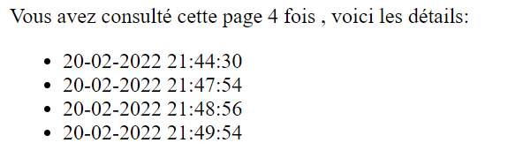
Activité 1
Utilisation des cookies
Exercice
Ecrire un script php qui permet de sauvegarder les heures de visites dans un cookie , et affiche les détails de visites comme suit :
Fig. : Première visite
Fig. : après 1ère visite la liste des heures de visite

Slide 51
Activité 1
Utilisation des cookies
Réponses
Fichier index.php
<?php
// On vérifie si le cookie a été reçu dans la superglobale $_COOKIE.
if(isset($_COOKIE["dates_visites"])){
$liste_visites =$_COOKIE["dates_visites"];
$dates=unserialize($_COOKIE["dates_visites"]);
$dates[]=time();
setcookie("dates_visites",serialize($dates));
echo " Vous avez consulté cette page ".count($dates)." fois , voici les détails:";
echo "<ul>";
foreach ($dates as $key => $value) {
echo "<li>".date("d-m-Y H:i:s",$value)."</li>";
}
echo "</ul>";
}
else{ //Le cookie n’a pas été reçu
$dates[]=time();
setcookie("dates_visites",serialize($dates));
echo "C'est votre première visite :".date("d-m-Y H:i:s",time());
}
?>
Fichier : index.php

Slide 52
Activité 2
Utilisation des sessions
Utiliser les sessions en PHP
Restreindre l’utilisation de session
Bonne révision du résumé théorique
03 heures

Slide 53
CONSIGNES
Pour le formateur :
Rappeler les bases théoriques sur les sessions
Pour l’apprenant :
Utiliser le résumé théorique
Maitriser les notions de sessions
Conditions de réalisation :
Support de résumé théorique accompagnant
Critères de réussite :
Le stagiaire est-il capable de :
Définir les sessions
Alimenter la session par les données souhaitées
Authentification nécessaire pour accéder à la session

Slide 54
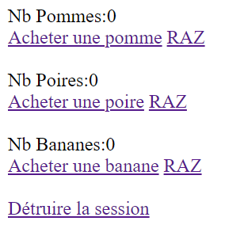
Activité 2
Utilisation des sessions
Exercice 1
Nous allons simuler un site marchant avec des pommes des poires et des bananes à acheter, on pourra les acheter une à une et supprimer toutes les pommes, toutes les poires ou toutes les bananes. Il sera également possible de vider complètement son panier.
Dans cet exercice il faut stocker les tableaux dans des variables de sessions.
Fig. : Affichage attendu

Slide 55
Activité 2
Utilisation des sessions
Réponses
Fichier index.php
// on a demander à tout supprimer
if (isset($_GET["action"])) {
switch($_GET["action"]){
case "destroy":
session_destroy();
header("Location: ".$_SERVER["PHP_SELF"]);
$caddie["pommes"] = 0;
$caddie["poires"] = 0;
$caddie["bananes"] = 0;
break;
}
// "sauvegarde" des modifications
$_SESSION["caddie"] = $caddie;
header("Location: ".$_SERVER["PHP_SELF"]);
die();
}
<?php
// Dans ce script nous utilisons les sessions
session_start();
// Chargement du caddie
if (isset($_SESSION["caddie"])) {
$caddie = $_SESSION["caddie"];
} else {
$caddie = array();
$caddie["pommes"] = 0;
$caddie["poires"] = 0;
$caddie["bananes"] = 0;
}
Fichier : index.php (Partie1)
Fichier : index.php (Partie2)

Slide 56
Activité 2
Utilisation des sessions
Réponses
if (isset($_GET["achat"])) {
// On a demandé à incrémenter une valeur
switch ($_GET["achat"]) {
case "pomme":
$caddie["pommes"]++;
break;
case "poire":
$caddie["poires"]++;
break;
case "banane":
$caddie["bananes"]++;
break;
}
// "sauvegarde" des modifications
$_SESSION["caddie"] = $caddie;
header("Location: ".$_SERVER["PHP_SELF"]);
die();
}
Fichier index.php
if (isset($_GET["raz"])) {
// On a demandé à reinitialiser une valeur
switch ($_GET["raz"]) {
case "pomme":
$caddie["pommes"] = 0;
break;
case "poire":
$caddie["poires"]=0;
break;
case "banane":
$caddie["bananes"]=0;
break;
}
// "sauvegarde" des modifications
$_SESSION["caddie"] = $caddie;
header("Location: ".$_SERVER["PHP_SELF"]);
die();
}
Fichier : index.php (Partie4)
Fichier : index.php (Partie3)

Slide 57
Activité 2
Utilisation des sessions
Réponses
Fichier index.php
?>
Nb Pommes:<?php echo $caddie["pommes"];?><br />
<a href="<?php echo $_SERVER["PHP_SELF"];?>?achat=pomme">Acheter une pomme</a>
<a href="<?php echo $_SERVER["PHP_SELF"];?>?raz=pomme">RAZ</a><br />
<br />
Nb Poires:<?php echo $caddie["poires"];?><br />
<a href="<?php echo $_SERVER["PHP_SELF"];?>?achat=poire">Acheter une poire</a>
<a href="<?php echo $_SERVER["PHP_SELF"];?>?raz=poire">RAZ</a><br />
<br />
Nb Bananes:<?php echo $caddie["bananes"];?><br />
<a href="<?php echo $_SERVER["PHP_SELF"];?>?achat=banane">Acheter une banane</a>
<a href="<?php echo $_SERVER["PHP_SELF"];?>?raz=banane">RAZ</a><br />
<br/>
<a href="<?php echo $_SERVER["PHP_SELF"];?>?action=destroy">Détruire la session</a><br/>
Fichier : index.php (Partie5)

Slide 58
Activité 2
Utilisation des sessions
Exercice 2 :
L'objectif et de créer trois pages PHP:
login.php : qui authentifie l'utilisateur. Elle contient un formulaire renfermant une zone de texte, une zone de mot de passe et un bouton d'envoi.
session.php : qui représente la page à accès limité. Aucun visiteur n'a le droit de voir son contenu s'il n a pas été authentifié par la page login.php.
deconnexion.php : est la page qui permet de déconnecter le client (détruire la session) et rediriger le navigateur vers la page login.php.
Si le client tente d'accéder directement à la page session.php alors qu'il n'est pas authentifié, il sera aussitôt redirigé vers la page login.php. S'il fournit un bon login et un bon mot de passe alors il sera redirigé vers la page session.php qu'il a désormais le droit de consulter.
Pour simplifier, nous allons définir statiquement le bon login qui est "user" et le bon mot de passe qui est "1234".

Slide 59
Activité 2
Utilisation des sessions
Réponses
Fichier login.php
<?php
session_start();
@$login=$_POST["login"];
@$pass=$_POST["pass"];
@$valider=$_POST["valider"];
$bonLogin="user";
$bonPass="1234";
$erreur="";
if(isset($valider)){
if($login==$bonLogin && $pass==$bonPass){
$_SESSION["autoriser"]="oui";
header("location:session.php");
}
else
$erreur="Mauvais login ou mot de passe!";
}
?>
<!DOCTYPE html>
<html>
<body onLoad="document.fo.login.focus()">
<h1>Authentification</h1>
<div class="erreur"><?php echo $erreur ?></div>
<form name="fo" method="post" action="">
<input type="text" name="login" placeholder="Login" /><br />
<input type="password" name="pass" placeholder="Mot de passe" /><br />
<input type="submit" name="valider" value="S'authentifier" />
</form>
</body>
</html>
Fichier : login.php (Partie2)
Fichier : login.php (Partie1)

Slide 60
Activité 2
Utilisation des sessions
<!DOCTYPE html>
<html>
<head>
<meta charset="utf-8" />
<style>
*{
font-family:arial;
}
body{
margin:20px;
}
a{
color:#DD7700;
text-decoration:none;
}
a:hover{
text-decoration:underline;
}
</style>
</head>
<body onLoad="document.fo.login.focus()">
<h1><?php echo $bienvenue?></h1>
[ <a href="deconnexion.php">Se déconnecter</a> ]
</body>
</html>
Réponses
Fichier session.php
<?php
session_start();
if($_SESSION["autoriser"]!="oui"){
header("location:login.php");
exit();
}
if(date("H")<18)
$bienvenue="Bonjour et bienvenue dans votre espace personnel";
else
$bienvenue="Bonsoir et bienvenue dans votre espace personnel";
?>
Fichier : session.php (Partie1)
Fichier : session.php (Partie2)

Slide 61
Activité 2
Utilisation des sessions
Réponses
Fichier deconnexion.php
<?php
session_start();
session_destroy();
header("location:login.php");
?>
Fichier : deconnexion.php

Slide 62
Activité 3
Gestion des données avec MySQL
Utilisation de gestion des données (CRUD)
Connexion à la base de données MySQL
Maitriser l'extension PHP Data Objects (PDO)
Bonne révision du résumé théorique
Lire attentivement les consignes des exercices
08 heures

Slide 63
CONSIGNES
Pour le formateur :
Rappeler les bases théoriques sur la manipulation des données
Pour l’apprenant :
Utiliser le résumé théorique
Maitriser les notions de CRUD
Conditions de réalisation :
Support de résumé théorique accompagnant
Base de donnée MySQL
L'extension PHP Data Objects (PDO)
Critères de réussite :
Le stagiaire est-il capable de :
Appeler différent pages PHP
Établir une connexion avec MySQL
Écrire, lire et supprimer les données de la base de données

Slide 64
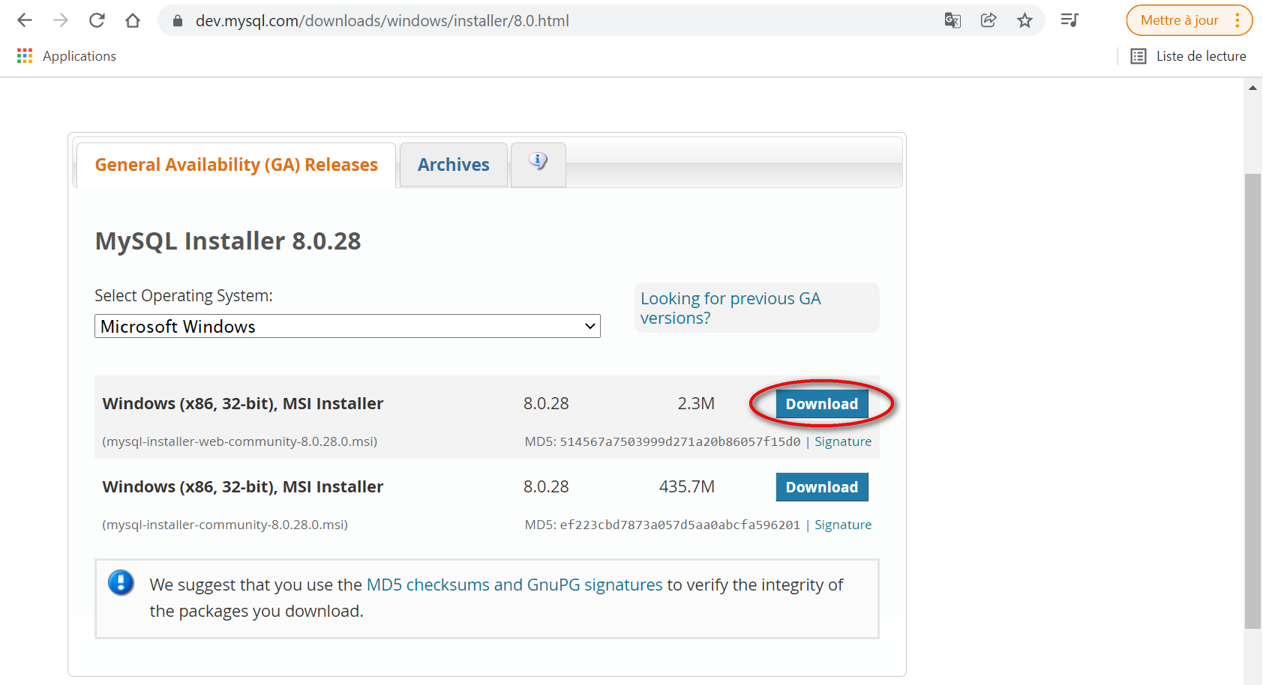
Activité 3
Gestion des données avec MySQL
Téléchargement et Installation de MySQL
Étape 1 : Télécharger MYSQL depuis le site officiel https://dev.mysql.com/downloads/workbench/
Étape 2 : Suivre les étapes d’installation par défaut.
Fig. : Télécharger MySQL

Slide 65
Activité 3
Gestion des données avec MySQL
Exercice
L'objectif et de créer, lire, mettre à jour et supprimer (CRUD) en php les données d’une table mysql en utilisant Php Data Object (pdo) :
La Base de donnée « mydb » contient une table « etudiant »
La table « etudiant » contient trois colonnes « id », « nom » et « email ».
create.php : permet la création d’un nouveau étudiant dans la base de données.
edit.php : permet la mise à jour d’un étudiant dans la base de données.
delete.php : permet la suppression d’un étudiant dans la base de données (Il faut avoir un message de confirmation).
db.php : permet la connexion à la base de données.
index.php : permet de traiter les données.
header.php : permet d’afficher 2 lien:
Accueil : Affiche un tableau avec toute la liste des étudiants présent dans la base de données.
Créer un étudiant : permet la création d’un étudiant dans la base de données (Il faut avoir un message de confirmation).

Slide 66
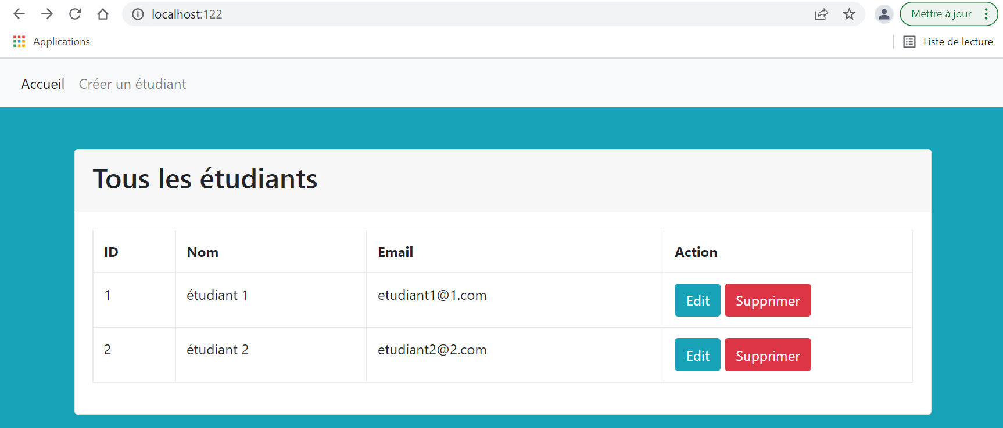
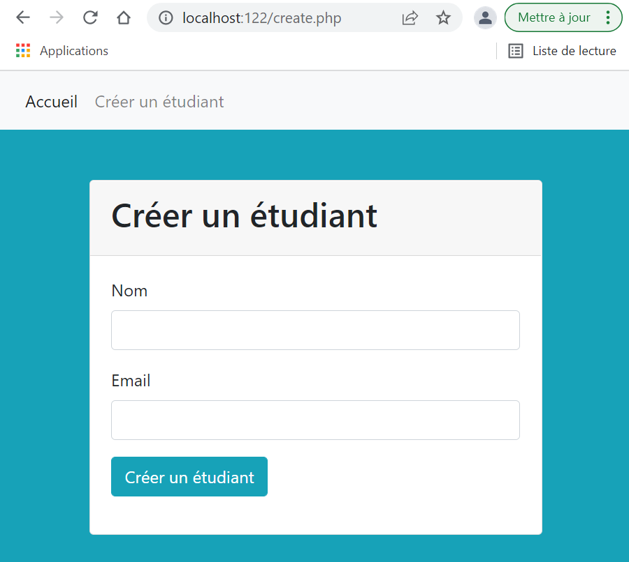
Activité 3
Gestion des données avec MySQL
Exercice (suite)
Fig. : écran Accueil
Fig. : écran créer un étudiant

Slide 67
Activité 3
Gestion des données avec MySQL
Réponses
Base de données : CREATE TABLE `mydb`.`etudiant` (id int(11) auto_increment primary key,nom varchar(30) not null,email varchar(30) not null);
Fichier : db.php
<?php
$dsn = 'mysql:host=localhost;dbname=mydb';
$username = 'root';
$password = 'root';
$options = [];
try {
$connection = new PDO($dsn, $username, $password, $options);
}
catch(PDOException $e) {
}
Fichier : db.php

Slide 68
Activité 3
Gestion des données avec MySQL
<!doctype html>
<html lang="fr">
<head>
<title>Bonjour</title>
<!-- Required meta tags -->
<meta charset="utf-8">
<meta name="viewport" content="width=device-width, initial-scale=1, shrink-to-fit=no">
<!-- Bootstrap CSS -->
<link rel="stylesheet" href="https://maxcdn.bootstrapcdn.com/bootstrap/4.0.0-beta.2/css/bootstrap.min.css" integrity="sha384-PsH8R72JQ3SOdhVi3uxftmaW6Vc51MKb0q5P2rRUpPvrszuE4W1povHYgTpBfshb" crossorigin="anonymous">
</head>
<body class="bg-info">
<nav class="navbar navbar-expand-lg navbar-light bg-light">
<div class="collapse navbar-collapse" id="navbarSupportedContent">
<ul class="navbar-nav mr-auto">
<li class="nav-item active">
<a class="nav-link" href="/">Accueil <span class="sr-only">(current)</span></a>
</li>
<li class="nav-item">
<a class="nav-link" href="create.php">Créer un étudiant</a>
</li>
</ul>
</div>
</nav>
Réponses
Fichier : header.php

Slide 69
Activité 3
Gestion des données avec MySQL
Réponses
<?php
require 'db.php';
$message = '';
if (isset ($_POST['nom']) && isset($_POST['email']) ) {
$nom = $_POST['nom'];
$email = $_POST['email'];
$sql = 'INSERT INTO etudiant(nom, email) VALUES(:nom, :email)';
$statement = $connection->prepare($sql);
if ($statement->execute([':nom' => $nom, ':email' => $email])) {
$message = 'Donnée créée avec succès';
}
}
?>
Fichier : create.php (Partie 1)

Slide 70
Activité 3
Gestion des données avec MySQL
<?php require 'header.php'; ?>
<div class="container">
<div class="card mt-5">
<div class="card-header">
<h2>Créer un étudiant</h2>
</div>
<div class="card-body">
<?php if(!empty($message)): ?>
<div class="alert alert-success">
<?= $message; ?>
</div>
<?php endif; ?>
<form method="post">
<div class="form-group">
<label for="nom">Nom</label>
<input type="text" name="nom" id="nom" class="form-control">
</div>
<div class="form-group">
<label for="email">Email</label>
<input type="email" name="email" id="email" class="form-control">
</div>
<div class="form-group">
<button type="submit" class="btn btn-info">Créer un étudiant</button>
</div>
</form>
</div>
</div>
</div>
Réponses
Fichier : create.php (Partie 2)

Slide 71
Activité 3
Gestion des données avec MySQL
Réponses
<?php
require 'db.php';
$id = $_GET['id'];
$sql = 'SELECT * FROM etudiant WHERE id=:id';
$statement = $connection->prepare($sql);
$statement->execute([':id' => $id ]);
$person = $statement->fetch(PDO::FETCH_OBJ);
if (isset ($_POST['nom']) && isset($_POST['email']) ) {
$nom = $_POST['nom'];
$email = $_POST['email'];
$sql = 'UPDATE etudiant SET nom=:nom, email=:email WHERE id=:id';
$statement = $connection->prepare($sql);
if ($statement->execute([':nom' => $nom, ':email' => $email, ':id' => $id])) {
header("Location: /");
}
}
?>
Fichier : edit.php (Partie 1)

Slide 72
Activité 3
Gestion des données avec MySQL
<?php require 'header.php'; ?>
<div class="container">
<div class="card mt-5">
<div class="card-header">
<h2>Mise à jour d'un étudiant</h2>
</div>
<div class="card-body">
<?php if(!empty($message)): ?>
<div class="alert alert-success">
<?= $message; ?>
</div>
<?php endif; ?>
<form method="post">
<div class="form-group">
<label for="nom">Nom</label>
<input value="<?= $person->nom; ?>" type="text" name="nom" id="nom" class="form-control">
</div>
<div class="form-group">
<label for="email">Email</label>
<input type="email" value="<?= $person->email; ?>" name="email" id="email" class="form-control">
</div>
<div class="form-group">
<button type="submit" class="btn btn-info">Mise à jour d'un étudiant</button>
</div>
</form>
</div>
</div>
</div>
Réponses
Fichier : edit.php (Partie 2)

Slide 73
Activité 3
Gestion des données avec MySQL
Réponses
<?php
require 'db.php';
$id = $_GET['id'];
$sql = 'DELETE FROM etudiant WHERE id=:id';
$statement = $connection->prepare($sql);
if ($statement->execute([':id' => $id])) {
header("Location: /");
}
Fichier : delete.php

Slide 74
Activité 3
Gestion des données avec MySQL
Réponses
<?php
require 'db.php';
$sql = 'SELECT * FROM etudiant';
$statement = $connection->prepare($sql);
$statement->execute();
$etudiant = $statement->fetchAll(PDO::FETCH_OBJ);
?>
Fichier : index.php (Partie 1)

Slide 75
Activité 3
Gestion des données avec MySQL
<?php require 'header.php'; ?>
<div class="container">
<div class="card mt-5">
<div class="card-header">
<h2>Tous les étudiants</h2>
</div>
<div class="card-body">
<table class="table table-bordered">
<tr>
<th>ID</th>
<th>Nom</th>
<th>Email</th>
<th>Action</th>
</tr>
<?php foreach($etudiant as $person): ?>
<tr>
<td><?= $person->id; ?></td>
<td><?= $person->nom; ?></td>
<td><?= $person->email; ?></td>
<td>
<a href="edit.php?id=<?= $person->id ?>" class="btn btn-info">Edit</a>
<a onclick="return confirm('Êtes-vous sûr de vouloir supprimer cet enregistrement?')" href="delete.php?id=<?= $person->id ?>" class='btn btn-danger'>Supprimer</a>
</td>
</tr>
<?php endforeach; ?>
</table>
</div>
</div>
</div>
Réponses
Fichier : index.php (Partie 2)

Slide 76
Réaliser un site web avec l’architecture MVC
Maitriser les scripts d’accès aux données
Réaliser l’architecture MVC
Créer une API RESTful
08 heures

Slide 77
Activité 1
Vers une architecture MVC
Mettre en place l’architecture MVC
Réaliser une API RESTful
Mettre en place les connaissances PHP de base
Bonne révision du résumé théorique
Lire attentivement les consignes des exercices
08 heures

Slide 78
CONSIGNES
Pour le formateur :
Rappeler les bases théoriques sur l’architecture MVC
Pour l’apprenant :
Utiliser le résumé théorique
Maitriser les notions de MVC
Utiliser un paramètre comme jeton d’authentification
Conditions de réalisation :
Base de donnée MySQL
L'extension PHP Data Objects (PDO)
Structure de base de MVC
Critères de réussite :
Le stagiaire est-il capable de :
Établir une connexion avec MySQL
Écrire, lire et supprimer les données de la base de données
Utiliser les notions MVC
Créer une API RESTful

Slide 79
Activité 1
Vers une architecture MVC
Exercice
1. Créer une base de données qui se compose de deux tables, l'une stockant les billets (articles) du blog et l'autre les commentaires associés aux articles.
mydb.t_billet
BIL_ID : integer
BIL_DATE : datetime
BIL_TITRE : varchar
BIL_CONTENU : varchar
mydb.t_commentaire
COM_ID : integer
COM_DATE : datetime
COM_AUTEUR : varchar
COM_CONTENU : varchar
BIL_ID : integer
foreign key(BIL_ID)

Slide 80
Activité 1
Vers une architecture MVC
Réponses
drop table if exists T_COMMENTAIRE;
drop table if exists T_BILLET;
create table T_BILLET (
BIL_ID integer primary key auto_increment,
BIL_DATE datetime not null,
BIL_TITRE varchar(100) not null,
BIL_CONTENU varchar(400) not null
) ENGINE=INNODB CHARACTER SET utf8 COLLATE utf8_general_ci;
create table T_COMMENTAIRE (
COM_ID integer primary key auto_increment,
COM_DATE datetime not null,
COM_AUTEUR varchar(100) not null,
COM_CONTENU varchar(200) not null,
BIL_ID integer not null,
constraint fk_com_bil foreign key(BIL_ID) references T_BILLET(BIL_ID)
) ENGINE=INNODB CHARACTER SET utf8 COLLATE utf8_general_ci;

Slide 81
Activité 1
Vers une architecture MVC
Exercice
2. Insérer des données pour avoir le résultat suivant:
Fig. : Données de la table t_billet
Fig. : Données de la table t_commentaire

Slide 82
Activité 1
Vers une architecture MVC
Réponses
insert into T_BILLET(BIL_DATE, BIL_TITRE, BIL_CONTENU) values
(NOW(), 'Premier billet', 'Bonjour monde ! Ceci est le premier billet sur mon blog.');
insert into T_BILLET(BIL_DATE, BIL_TITRE, BIL_CONTENU) values
(NOW(), 'Au travail', 'Il faut enrichir ce blog dès maintenant.');
insert into T_COMMENTAIRE(COM_DATE, COM_AUTEUR, COM_CONTENU, BIL_ID) values
(NOW(), 'A. Nonyme', 'Bravo pour ce début', 1);
insert into T_COMMENTAIRE(COM_DATE, COM_AUTEUR, COM_CONTENU, BIL_ID) values
(NOW(), 'Moi', 'Merci ! Je vais continuer sur ma lancée', 1);
Fig. : Requêtes d’insertion

Slide 83
Activité 1
Vers une architecture MVC
Exercice
3. Créer un répertoire Modele qui contient le code d'accès aux données :
Modele.php : Classe abstraite Modèle. Centralise les services d'accès à une base de données et utilise l'API PDO.
Billet.php : Permet d'afficher les informations demandées de la table t_billet. Contient deux fonctions:
getBillets() : Renvoie la liste des billets du blog.
getBillet($idBillet) : Renvoie les informations sur un billet.
Commentaire.php : Une classe sur le même modèle que la classe Billet. Contient deux fonctions:
getCommentaires($idBillet) : Renvoie la liste des commentaires associés à un billet.
ajouterCommentaire($auteur, $contenu, $idBillet) : Ajoute un commentaire dans la base de données.

Slide 84
Activité 1
Vers une architecture MVC
Réponses
<?php
abstract class Modele {
private $bdd;
protected function executerRequete($sql, $params = null) {
if ($params == null) {
$resultat = $this->getBdd()->query($sql);
}
else {
$resultat = $this->getBdd()->prepare($sql);
$resultat->execute($params);
}
return $resultat;
}
private function getBdd() {
if ($this->bdd == null) {
$this->bdd = new PDO('mysql:host=localhost;dbname=mydb;charset=utf8',
'root', 'root',
array(PDO::ATTR_ERRMODE => PDO::ERRMODE_EXCEPTION));
}
return $this->bdd;
}
}
Fig. : Modele.php

Slide 85
Activité 1
Vers une architecture MVC
Réponses
<?php
require_once 'Modele/Modele.php';
class Billet extends Modele {
public function getBillets() {
$sql = 'select BIL_ID as id, BIL_DATE as date,'
. ' BIL_TITRE as titre, BIL_CONTENU as contenu from T_BILLET'
. ' order by BIL_ID desc';
$billets = $this->executerRequete($sql);
return $billets;
}
public function getBillet($idBillet) {
$sql = 'select BIL_ID as id, BIL_DATE as date,'
. ' BIL_TITRE as titre, BIL_CONTENU as contenu from T_BILLET'
. ' where BIL_ID=?';
$billet = $this->executerRequete($sql, array($idBillet));
if ($billet->rowCount() > 0)
return $billet->fetch(); // Accès à la première ligne de résultat
else
throw new Exception("Aucun billet ne correspond à l'identifiant '$idBillet'");
}
}
Fig. : Billet.php

Slide 86
Activité 1
Vers une architecture MVC
Réponses
<?php
require_once 'Modele/Modele.php';
class Commentaire extends Modele {
public function getCommentaires($idBillet) {
$sql = 'select COM_ID as id, COM_DATE as date,'
. ' COM_AUTEUR as auteur, COM_CONTENU as contenu from T_COMMENTAIRE'
. ' where BIL_ID=?';
$commentaires = $this->executerRequete($sql, array($idBillet));
return $commentaires;
}
public function ajouterCommentaire($auteur, $contenu, $idBillet) {
$sql = 'insert into T_COMMENTAIRE(COM_DATE, COM_AUTEUR, COM_CONTENU, BIL_ID)'
. ' values(?, ?, ?, ?)';
$date = date(DATE_W3C); // Récupère la date courante
$this->executerRequete($sql, array($date, $auteur, $contenu, $idBillet));
}
}
Fig. : Commentaire.php

Slide 87
Activité 1
Vers une architecture MVC
Exercice
4. Créer un répertoire Vue regroupant le code d'affichage :
gabarit.php : (template en anglais) Ce modèle contiendra tous les éléments communs et permettra d'ajouter les éléments spécifiques à chaque vue.
vueAccueil.php : Permet d’afficher la l’ensemble des titres billets (lien qui renvoie à la vueBillet.php) avec leurs date.
vueBillet.php : Permet d’afficher l’ensemble des commentaires du Billet sélectionné. Permet d’ajouter un nouveau commentaire pour ce billet.
vueErreur.php : Permet d’afficher un message d’erreur. Exemples :
http://localhost:122/index.php?action=billet&id=UIF => Affiche : Identifiant de billet non valide (toujours avec l’entête et le pied de la page)
http://localhost:122/index.php?action=billet => Affiche : Paramètre 'id' absent (toujours avec l’entête et le pied de la page)
Vue.php : La classe Vue dont le rôle sera de gérer la génération des vues.

Slide 88
Activité 1
Vers une architecture MVC
Réponses
<!doctype html>
<html lang="fr">
<head>
<meta charset="UTF-8" />
<link rel="stylesheet" href="Contenu/style.css" />
<title><?= $titre ?></title>
</head>
<body>
<div id="global">
<header>
<a href="index.php"><h1 id="titreBlog">TP Blog</h1></a>
<p>Je vous souhaite la bienvenue sur ce blog.</p>
</header>
<div id="contenu">
<?= $contenu ?>
</div>
<footer id="piedBlog">
Blog réalisé dans le cadre d'un TP.
</footer>
</div>
</body>
</html>
Fig. : gabarit.php

Slide 89
Activité 1
Vers une architecture MVC
Réponses
<?php $this->titre = "Mon Blog"; ?>
<?php foreach ($billets as $billet): ?>
<article>
<header>
<a href="<?= "index.php?action=billet&id=" . $billet['id'] ?>">
<h1 class="titreBillet"><?= $billet['titre'] ?></h1>
</a>
<time><?= $billet['date'] ?></time>
</header>
<p><?= $billet['contenu'] ?></p>
</article>
<hr />
<?php endforeach; ?>
Fig. : vueAccueil.php

Slide 90
Activité 1
Vers une architecture MVC
Réponses
<?php $this->titre = "Mon Blog - " . $billet['titre']; ?>
<article>
<header>
<h1 class="titreBillet"><?= $billet['titre'] ?></h1>
<time><?= $billet['date'] ?></time>
</header>
<p><?= $billet['contenu'] ?></p>
</article>
<hr />
<header>
<h1 id="titreReponses">Réponses à <?= $billet['titre'] ?></h1>
</header>
<?php foreach ($commentaires as $commentaire): ?>
<p><?= $commentaire['auteur'] ?> dit :</p>
<p><?= $commentaire['contenu'] ?></p>
<?php endforeach; ?>
<hr />
<form method="post" action="index.php?action=commenter">
<input id="auteur" name="auteur" type="text" placeholder="Votre pseudo" required /><br />
<textarea id="txtCommentaire" name="contenu" rows="4" placeholder="Votre commentaire" required></textarea><br />
<input type="hidden" name="id" value="<?= $billet['id'] ?>" />
<input type="submit" value="Commenter" />
</form>
Fig. : vueBillet.php

Slide 91
Activité 1
Vers une architecture MVC
Réponses
<?php $this->titre = "Mon Blog - Erreur !"; ?>
<p><?= $msgErreur ?></p>
Fig. : vueErreur.php

Slide 92
Activité 1
Vers une architecture MVC
Réponses
<?php
class Vue {
private $fichier;
private $titre;
public function __construct($action) {
$this->fichier = "Vue/vue" . $action . ".php";
} public function generer($donnees) {
$contenu = $this->genererFichier($this->fichier, $donnees);
$vue = $this->genererFichier('Vue/gabarit.php’, array('titre' => $this->titre, 'contenu' => $contenu));
echo $vue;
}
private function genererFichier($fichier, $donnees) {
if (file_exists($fichier)) {
extract($donnees);
ob_start();
require $fichier;
return ob_get_clean();
}
else {
throw new Exception("Fichier '$fichier' introuvable");
}
} }
Fig. : Vue.php

Slide 93
Activité 1
Vers une architecture MVC
Exercice
5. Créer un répertoire Controleur regroupant le code d'affichage :
ControleurAccueil.php : Est une classe qui permet de gérer l'accueil. Contient deux fonctions:
__construct() : Crée un nouveau objet Billet
accueil() : Affiche la liste de tous les billets du blog
ControleurBillet.php : Permet de gérer l'affichage d'un billet. Contient deux fonctions:
__construct() : Crée deux nouveau objets Billet et Commentaire.
billet($idBillet) : Affiche les détails sur un billet
commenter($auteur, $contenu, $idBillet) : Ajoute un commentaire à un billet
Routeur.php : le routeur dont la méthode principale est d’analyser la requête entrante pour déterminer l'action à entreprendre. Contient 4 fonctions:
__construct() : Crée deux nouveau objets ControleurAccueil et ControleurBillet.
routerRequete() : Route une requête entrante : exécution l'action associée
erreur($msgErreur) : Affiche une erreur
getParametre($tableau, $nom) : Recherche un paramètre dans un tableau

Slide 94
Activité 1
Vers une architecture MVC
Réponses
<?php
require_once 'Modele/Billet.php';
require_once 'Vue/Vue.php';
class ControleurAccueil {
private $billet;
public function __construct() {
$this->billet = new Billet();
}
public function accueil() {
$billets = $this->billet->getBillets();
$vue = new Vue("Accueil");
$vue->generer(array('billets' => $billets));
}
}
Fig. : ControleurAccueil.php

Slide 95
Activité 1
Vers une architecture MVC
Réponses
<?php
require_once 'Modele/Billet.php';
require_once 'Modele/Commentaire.php';
require_once 'Vue/Vue.php';
class ControleurBillet {
private $billet;
private $commentaire;
public function __construct() {
$this->billet = new Billet();
$this->commentaire = new Commentaire();
}
public function billet($idBillet) {
$billet = $this->billet->getBillet($idBillet);
$commentaires = $this->commentaire->getCommentaires($idBillet);
$vue = new Vue("Billet");
$vue->generer(array('billet' => $billet, 'commentaires' => $commentaires));
}
public function commenter($auteur, $contenu, $idBillet) {
$this->commentaire->ajouterCommentaire($auteur, $contenu, $idBillet);
$this->billet($idBillet);
}
}
Fig. : ControleurBillet.php

Slide 96
Activité 1
Vers une architecture MVC
Réponses
<?php
require_once 'Controleur/ControleurAccueil.php';
require_once 'Controleur/ControleurBillet.php';
require_once 'Vue/Vue.php';
class Routeur {
private $ctrlAccueil;
private $ctrlBillet;
public function __construct() {
$this->ctrlAccueil = new ControleurAccueil();
$this->ctrlBillet = new ControleurBillet();
}
//public function routerRequete() { ... }
private function erreur($msgErreur) {
$vue = new Vue("Erreur");
$vue->generer(array('msgErreur' => $msgErreur));
}
private function getParametre($tableau, $nom) {
if (isset($tableau[$nom])) { return $tableau[$nom]; }
else throw new Exception("Paramètre '$nom' absent");
}
}
public function routerRequete() {
try {
if (isset($_GET['action'])) {
if ($_GET['action'] == 'billet') {
$idBillet = intval($this->getParametre($_GET, 'id'));
if ($idBillet != 0) { $this->ctrlBillet->billet($idBillet); }
else throw new Exception("Identifiant de billet non valide");
}
else if ($_GET['action'] == 'commenter') {
$auteur = $this->getParametre($_POST, 'auteur');
$contenu = $this->getParametre($_POST, 'contenu');
$idBillet = $this->getParametre($_POST, 'id');
$this->ctrlBillet->commenter($auteur, $contenu, $idBillet);
}
else throw new Exception("Action non valide");
}
else { $this->ctrlAccueil->accueil();}
}
catch (Exception $e) { $this->erreur($e->getMessage()); }
}
Fig. : fonction routerRequete()
Fig. : Routeur.php

Slide 97
Activité 1
Vers une architecture MVC
Exercice
6. Créer un répertoire Contenu regroupant le style:
Style.css : Une feuille de style CSS est utilisée afin d'améliorer le rendu HTML

Slide 98
Activité 1
Vers une architecture MVC
Réponses
#global {
min-height: 100%;
background: #333534;
width: 70%;
margin: auto;
text-align: justify;
padding: 5px 20px;
}
#contenu {
margin-bottom : 30px;
}
#titreBlog, #piedBlog {
text-align: center;
}
#titreReponses {
font-size : 100%;
}
#txtCommentaire {
width: 50%;
}
html, body {
height: 100%;
}
body {
color: #bfbfbf;
background: black;
font-family: 'Futura-Medium', 'Futura', 'Trebuchet MS', sans-serif;
}
h1 {
color: white;
}
.titreBillet {
margin-bottom : 0px;
}
Fig. : style.css (Partie 1)
Fig. : style.css (Partie 2)

